Slide 1
Visio 17/12/2024
FCC-SEED
1- représentation CAO CATIA
Impression 3D chargé carbone ? Géométrie avec contraintes d’impression connues.
2- caractérisation mécanique
Essai de traction avec ZwickRoell : maison mère à ULM
3- ingénieur mécanicien en apprentissage
INSA filière Mécanique : sujet adapté à la filière, projet ajouté à la liste des futures propositions pour 2025-2028.
marc.krauth@iphc.cnrs.fr

Slide 2
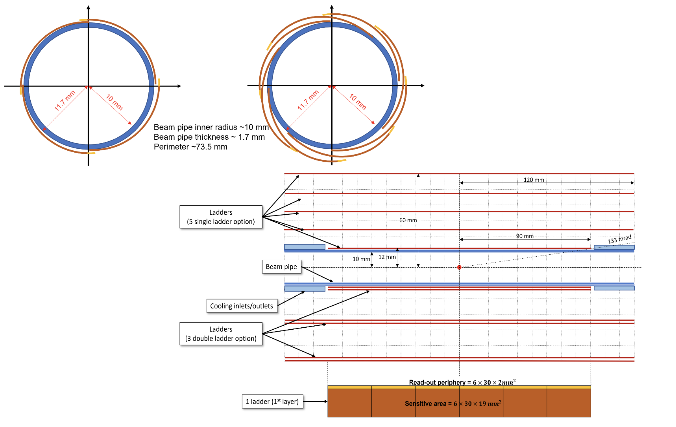
représentation CAO CATIA

Slide 3
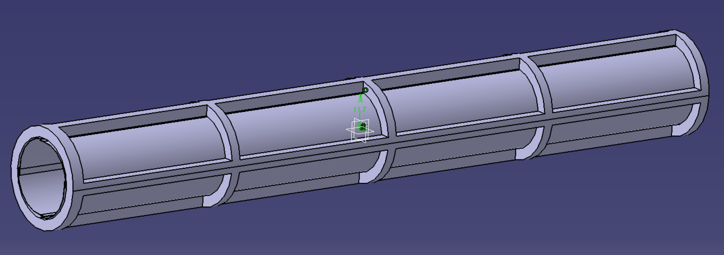
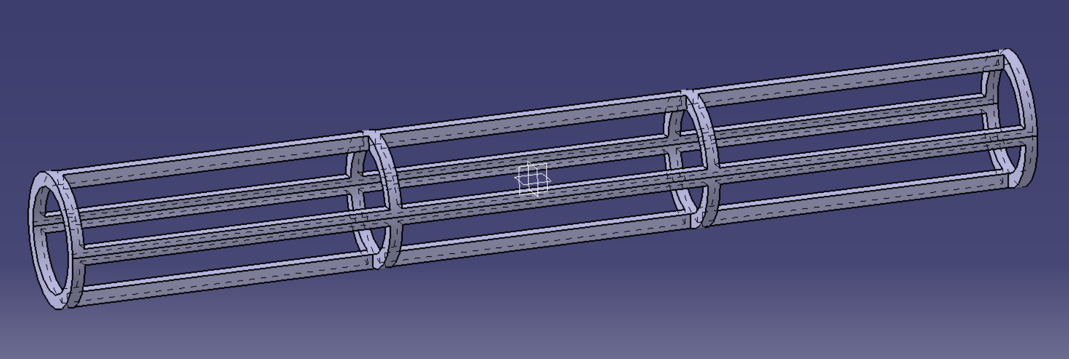
représentation CAO CATIA
Longueur 240 mm, diamètre 33 mm
Impression 3D, polymère chargé carbone, renforcé en fibre continue (limite de faisabilité ???)

Slide 4
Caractérisation mécanique
Systèmes d'essai ZwickRoell / Essai de matériau | ZwickRoell
Maison mère à ULM (3h de route)
Caractérisation par Extensomètre
Sans contact : statique et dynamique > fatigue (?)
Expertise : caractérisation de cheveu et autre, statique et en fatigue
Mesure très précise Sans contact
> E et allongement
> Limite rupture

Slide 5
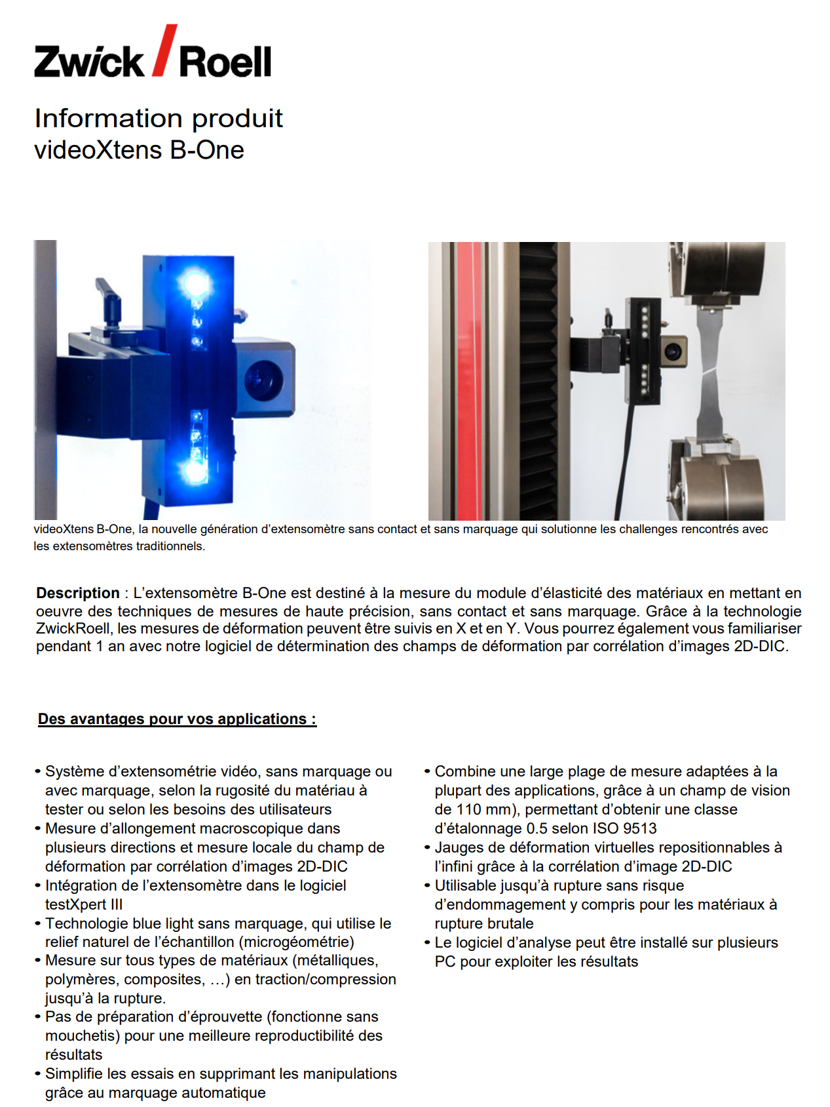

Slide 6
Proposition : avancer avec ZwickRoell
Vérifier faisabilité (avec destruction) sur échantillon en usine
20-22 octobre 2025 : portes-ouvertes à ULM,
avec présentation de toutes les machines de l’entreprise, en fonctionnement
Longueur 60-80 mm au minimum pour montage sur machine de traction
Largeur 20
Envoi de l’échantillon à ZwickRoell (?) : ajout/collage de languettes de tenue dans dispositif (?)
Présence nécessaire sur place pour test
Signature de confidentialité possible
Commentaire du contact : test unique inhabituel et faisable, avec experts et expériences passées.
Prospective : machine de traction 10kN avec extensomètre sans contact sans marquage
Ensemble équipé : ~ 60k€ (?)
Utilité : caractérisation mécanique de détecteurs et pièces imprimées composite pour FCC-SEED

Slide 7
Apprenti Mécanicien 2025-2028
Structure d’intégration de FCC-SEED
DOSSIER D’APPRENTISSAGE : INSA filière MECANIQUE (M. REMITA)
!!! Utilisation des moyens techniques de l’INSA
Durée : 3 ans
période approximative : septembre 2025 à août 2028
Coût : salaire CNRS (estimation 87k€/3ans) + frais de formation (estimation 36k€/3ans : attente de confirmation)
Étapes administratives :
1- Septembre 2024 : sujet rédigé (version provisoire) et proposé à l’INSA filière Mécanique – Karim REMITA a confirmé que le contenu était en adéquation avec la formation d’ingénieur mécanicien en apprentissage.
2- Janvier 2025 : fin de rédaction et dépose du dossier au CNRS (CMFI, puis référente en apprentissage à la DR10, via site des apprentissages CNRS) => réponse de prise en charge de salaire par CNRS au premier trimestre
3- Construction du dossier à l’INSA : février 2025, échanges avec DR10, UIMM et INSA
24 avril : Job Dating, en distanciel
4- Annonce fin premier semestre et attente des candidatures à l’été 2025. Embauche de l’apprenti à la rentrée 2025-2026
Home - Pôle formation UIMM Alsace

